Slide 1

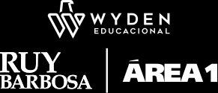
Algoritmos e Complexidade
Professor MSc. Heleno Cardoso

Slide 2
Aula 07 Grafos
Professor MSc. Heleno Cardoso

Slide 3
Grafos: Definição
Um grafo é uma estrutura matemática usada para modelar relações entre objetos.
Formalmente, um grafo G é definido como um par ordenado: G = (V,E)
Onde:
V é o conjunto de vértices (ou nós).
E é o conjunto de arestas (ou ligações) entre os vértices.

Slide 4
Grafos: Tipos
Grafo não direcionado: arestas não têm direção.
Grafo direcionado (dígrafo): arestas possuem orientação.
Grafo ponderado: cada aresta possui um peso (custo, distância, tempo).
Grafo completo: todo vértice está ligado a todos os outros.
Grafo bipartido: vértices podem ser divididos em dois conjuntos, sem conexões dentro do mesmo conjunto.

Slide 5
Grafos: Representação
Lista de adjacência: cada vértice possui uma lista com seus vizinhos.
Matriz de adjacência: matriz n x n onde cada célula indica a existência (ou peso) de uma aresta.

Slide 6
Grafo: Ciclo
Um ciclo é um caminho fechado dentro de um grafo, ou seja, uma sequência de vértices e arestas que começa e termina no mesmo vértice, sem repetir arestas e sem repetir vértices (exceto o inicial/final).
Exemplo simples: v1​→ v​2→ v3​→ v1.

Slide 7
Grafo Ciclo: Classificação
Um grafo ciclo é um grafo especial, formado por um único ciclo que conecta todos os vértices.
Pode ser:
Não direcionado → ciclo em que as arestas não têm direção.
Direcionado → ciclo em que todas as arestas seguem uma orientação, formando um "circuito".

Slide 8
Grafo Ciclo: Outros
O grafo ciclo pode ser ponderado ou não (dependendo se as arestas têm peso).
Não é completo (pois não conecta todos os vértices entre si).
Só é bipartido quando o ciclo tiver número par de vértices (ex.: um quadrado é bipartido, mas um triângulo não é).

Slide 9
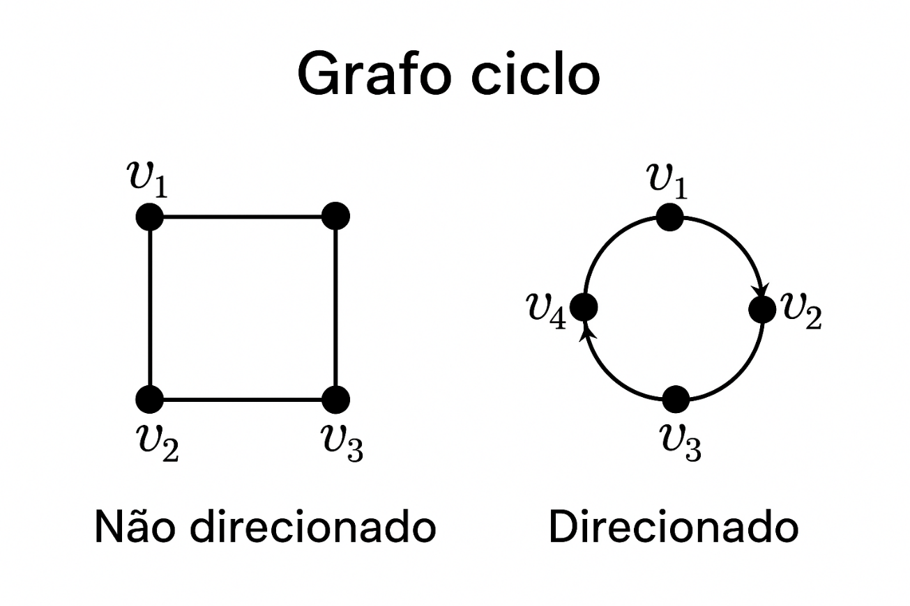
Grafo Ciclo: Exemplo

Slide 10
Grafos: Exemplos
Exemplo 1 – Rede social
Vértices = pessoas.
Arestas = amizades (não direcionadas).
Exemplo 2 – Rotas de voo
Vértices = aeroportos.
Arestas = voos (direcionados).
Pesos = distância ou preço da passagem.

Slide 11
Leitura Específica
[1] An Introduction to Graph Theory — Darij Grinberg.
Disponível em:
https://www.cip.ifi.lmu.de/~grinberg/t/22s/graphs.pdf?utm_source=chatgpt.com
[2] Graph Theory Tutorial — GeeksforGeeks. Cobertura dos fundamentos, representações de grafos e algoritmos básicos.
Disponível em:
https://www.geeksforgeeks.org/dsa/graph-theory-tutorial/?utm_source=chatgpt.com

Slide 12
Aprenda+
[1] Introduction to Graph Theory [Discrete Mathematics]
Disponível em:
https://www.youtube.com/watch?v=N_tJo3XwY-M&utm_source=chatgpt.com
[2] Intro to Graph Theory | Definitions & Ex: 7 Bridges of Konigsberg
Disponível em:
https://www.youtube.com/watch?v=C7YrMRdLkqo&utm_source=chatgpt.com

Slide 13
Dinâmica/Atividades
Exercício 1:
Represente em forma de grafo não direcionado a rede de amizade entre os alunos de uma turma (mínimo 5 vértices).
Exercício 2:
Construa a matriz de adjacência do grafo abaixo:
Vértices = {A, B, C, D}
Arestas = {(A, B), (A, C), (B, D), (C, D)}

Slide 14
Dinâmica/Atividades
Exercício 3:
Identifique se o grafo definido pelo conjunto:
Vértices = {1, 2, 3, 4}
Arestas = {(1,2), (2,3), (3,4), (4,1), (1,3)} é um grafo completo. Justifique.
Exercício 4 (desafio):
Implemente em uma linguagem de programação (Python, Java, C ou outra) uma função para representar um grafo utilizando lista de adjacência.

Slide 15
Referências Bibliográficas
[1] CORMEN, Thomas H. et al. Algoritmos: teoria e prática. 3. ed. Rio de Janeiro: Elsevier, 2012
[2] SZWARCFITER, Jayme Luiz; MARKENZON, Lilian. Grafos e algoritmos computacionais. 3. ed. Rio de Janeiro: Elsevier, 2018.
[3] GROSS, Jonathan L.; YELLEN, Jay. Graph theory and its applications. 2. ed. Boca Raton: Chapman & Hall/CRC, 2006.
[4] KNUTH, Donald E. The art of computer programming, volume 1: fundamental algorithms. 3. ed. Boston: Addison-Wesley, 1997.

Slide 16
Algoritmos e Complexidade
Professor M.Sc. Heleno Cardoso

